Slide 1
Introducción a Web Services
By Lorblak
Taller de QA Automation

Slide 2
01
¿Qué es un Web Service

Slide 3

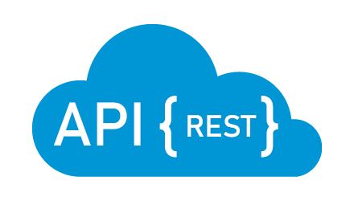

¿Qué es un WS?
Definición
Conjunto de protocolos y estándares para realizar intercambio de información.
El intercambio de información se realiza automáticamente.
Ofrece mayor escalabilidad en los sistemas (SOA)

Slide 4
02
Arquitectura de Microservicios (SOA)

Slide 5

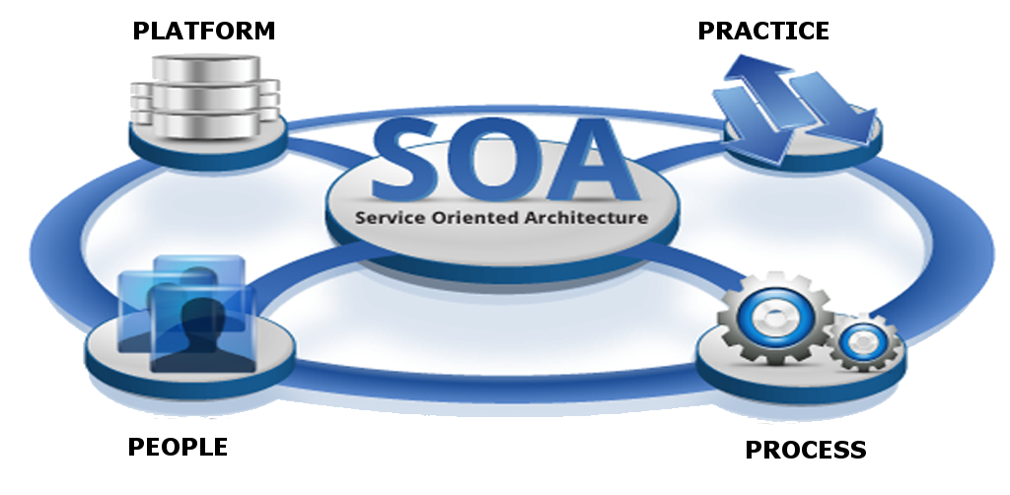
Arquitectura de MS
Definición
De las siglas Service Oriented Architecture.
Paradigma de arquitectura para diseñar y desarrollar sistemas distribuídos.
Se diseña sistema para cumplir con requerimientos propios y se visualiza la comunicación con otros sistemas (internos/externos).

Slide 6
03
Modelo
Cliente - Servidor

Slide 7
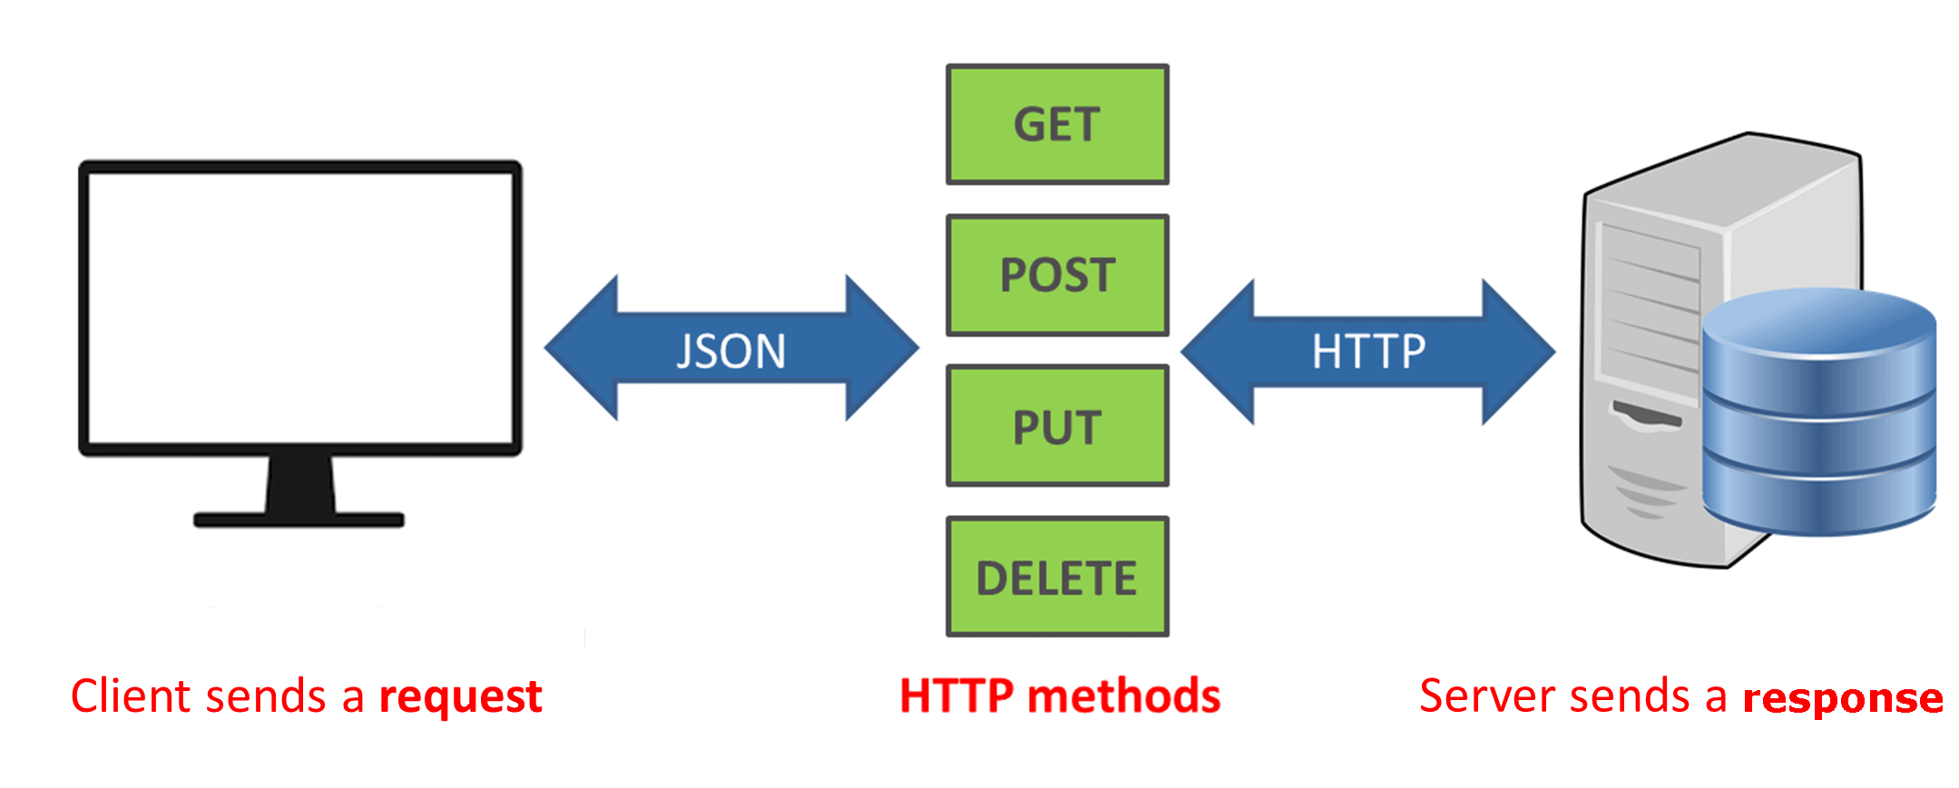

Slide 8
04
SOAP y REST

Slide 9

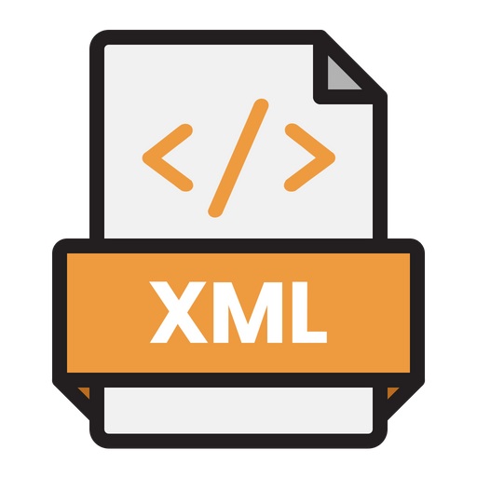
SOAP y Rest
¿Qué es SOAP?
Es un protocolo de intercambio de información
Se maneja únicamente con XML
Al estar a nivel protocolo, es más seguro

Slide 10
SOAP y Rest
Ejemplo SOAP
POST /calculator.asmx HTTP/1.1
Host: www.dneonline.com
Content-Type: application/soap+xml; charset=utf-8
Content-Length: length
<?xml version="1.0" encoding="utf-8"?>
<soap12:Envelope xmlns:xsi="http://www.w3.org/2001/XMLSchema-instance" xmlns:xsd="http://www.w3.org/2001/XMLSchema" xmlns:soap12="http://www.w3.org/2003/05/soap-envelope">
<soap12:Body>
<Add xmlns="http://tempuri.org/">
<intA>int</intA>
<intB>int</intB>
</Add>
</soap12:Body>
</soap12:Envelope>

Slide 11

SOAP y Rest
¿Qué es Rest?
Es un estilo de arquitectura basado en HTTP
Es flexible y puede manejar distintos lenguajes
Sin el cuidado adecuado, puede ser inseguro

Slide 12
SOAP y Rest
Ejemplo Rest
POST https://petstore.swagger.io/v2/pet
{
"id": 2,
"category": {
"id": 0,
"name": "black"
},
"name": "Macedonio",
"photoUrls": [
""
],
"tags": [
{
"id": 0,
"name": "dog"
}
],
"status": "available"
}

Slide 13
05
Protocolo HTTP

Slide 14


SOAP y Rest
¿Qué es HTTP?
Es el protocolo de intercambio por excelencia en la WWW.
Sigue el modelo cliente-servidor
Consta de las siguientes acciones: GET, POST, PUT, DELETE

Slide 15

SOAP y Rest
Acciones HTTP
GET: Consulta un recurso del servidor
POST: Crea un nuevo recurso en el servidor
PUT: Actualiza un recurso existente del servidor
DELETE: Eliminar un recurso del servidor

Slide 16
SOAP y Rest
Códigos de respuesta HTTP
1XX: Respuestas informativas
2XX: Peticiones correctas
3XX: Redirecciones
4XX: Errores del cliente
5XX: Errores del servidor

Slide 17
06
SOAP vs REST

Slide 18
SOAP vs REST
Diferencias
Es un estilo de arquitectura.
Permite utilizar diferentes formatos JSON, XML, BINARIO, TEXT, etc.
Está basado en el protocolo HTTP.
REST no requiere un gran uso del ancho de banda. Los mensajes consisten en información con formato JSON, que es más ligero que XML.
En contrapartida con su ligeresa, REST no dispone de un modelo de seguridad sólido.
Es un protocolo.
El intercambio de datos es solo mediante XML.
Utiliza el protocolo HTTP, pero también puede usar otros protocolos como FTP, POP3, TCP, etc.
SOAP requiere más ancho de banda, dado a que sus mensajes contienen gran cantidad de información.
Los servicios SOAP poseen un fuerte modelo de seguridad.

Slide 19
07
Testing de APIs: Postman

Slide 20


Testing de APIs
¿Qué es Postman?
Es una suite de testing de APIS.
Nos permite agrupar pruebas en carpetas (collections).
Se pueden definir pruebas en JS.
Viene con un runner de pruebas

Slide 21

Testing de APIs
Demo de Postman: Rick and Morty API
https://rickandmortyapi.com/

Slide 22
THANK YOU
Telegram: @Lorblak

